Slide 1
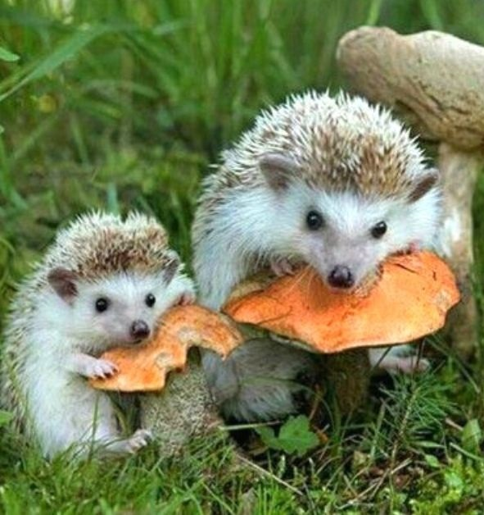
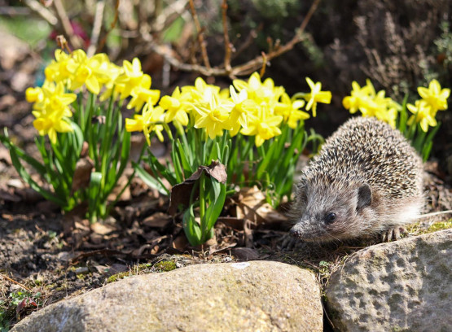

Dlaczego powinniśmy chronić jeże?

Slide 2
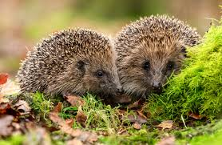

Jeże
Są małymi ssakami, których waga wynosi około 1 kg. Energicznie się poruszają poszukując pokarmu. W obliczu bezpośredniego zagrożenia zwijają się w ciasną kulkę i udają kolczasty kamień. Zdarza im się również podskakiwać i atakować napastnika nastroszonymi kolcami.

Slide 3
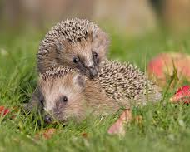
Tryb życia
Jeże prowadzą nocny tryb życia. Spotkanie jeża w dzień jest sygnałem, że wymaga pomocy. Wyjątkiem od tej zasady są czasami samice poszukujące jedzenia, odchowujące młode.
Również młode jeże, które nie opanowały w pełni sztuki polowania mogą opuszczać gniazda w trakcie dnia.

Slide 4
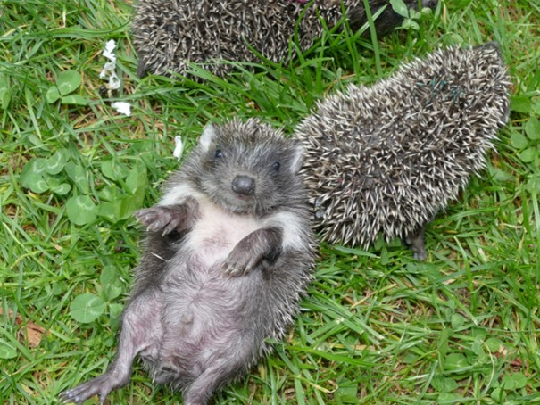
Wygląd
Głowa i pyszczek są wydłużone. Na pyszczku znajdują się wibrysy, które pełnią funkcję narządu dotyku i ułatwiają jeżom poruszanie się w ciemności.
Oczy mają kształt czarnych koralików.
Grzbiet i boki pokryte są głęboko umiejscowionymi w skórze kolcami, które przy upadku działają jak amortyzatory.
Mięśnie skórne umożliwiają im zwinięcie się w kulkę. Brzuch jest pokryty sierścią o dość twardym włosie. Sierść na nogach jest bardzo krótka. Nogi są szczupłe oraz długie, dlatego pozwalają jeżowi na pokonywanie wielu kilometrów.

Slide 5
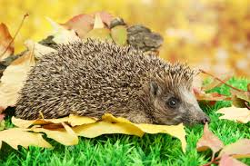
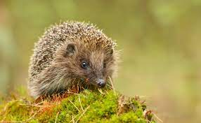
Zagrożenia
Życie jeży, podobnie jak życie innych zwierząt przebiega zgodnie z rytmem zmieniających się pór roku.
W każdej porze roku potrzebują naszej pomocy.

Slide 6
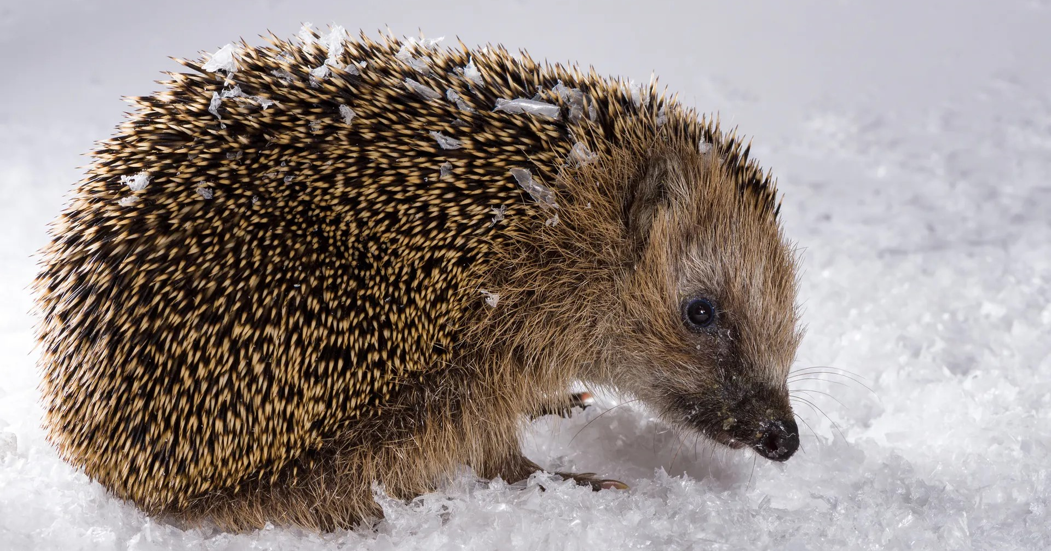

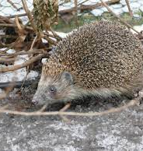
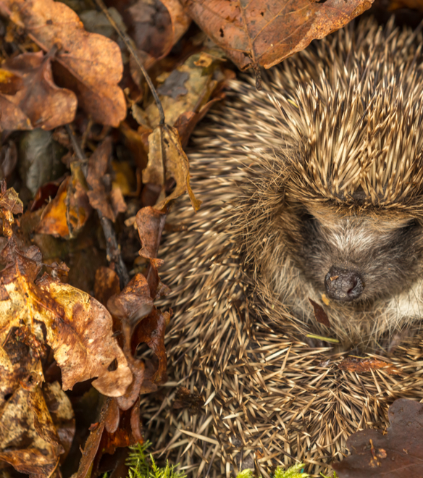
Zimą
Zimą jeże hibernują, dlatego w tym okresie spotkany jeż spacerujący na śniegu wymaga pilnej pomocy.
Hibernacja pozwala im przetrwać okres niskich temperatur i braku pożywienia.
Jeże, którym zabrakło zapasów energetycznych pierwsze wybudzają się z hibernacji i zimą nie są w stanie znaleźć pożywienia, ani wody.

Slide 7
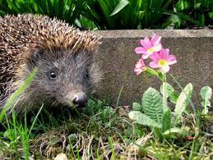
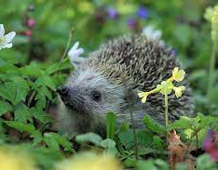
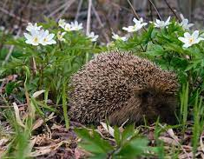
Wiosną
Jeże budzą się z hibernacji, rozpoczynają normalną aktywność
i okres godowy. Intensywnie poszukują pożywienia i wody - dlatego wystawmy dla nich miseczki z wodą.
Podczas prac porządkowych
w ogrodzie wypalane są trawy i nieużytki. Wszystkie te działania mogą stanowić zagrożenia dla jeży. Niepozornie wyglądająca kupka liści, traw, gałęzi może być jeżowym gniazdem, dlatego należy sprawdzić czy nie ukryło się tam jakieś zwierzę.

Slide 8
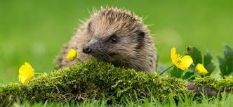
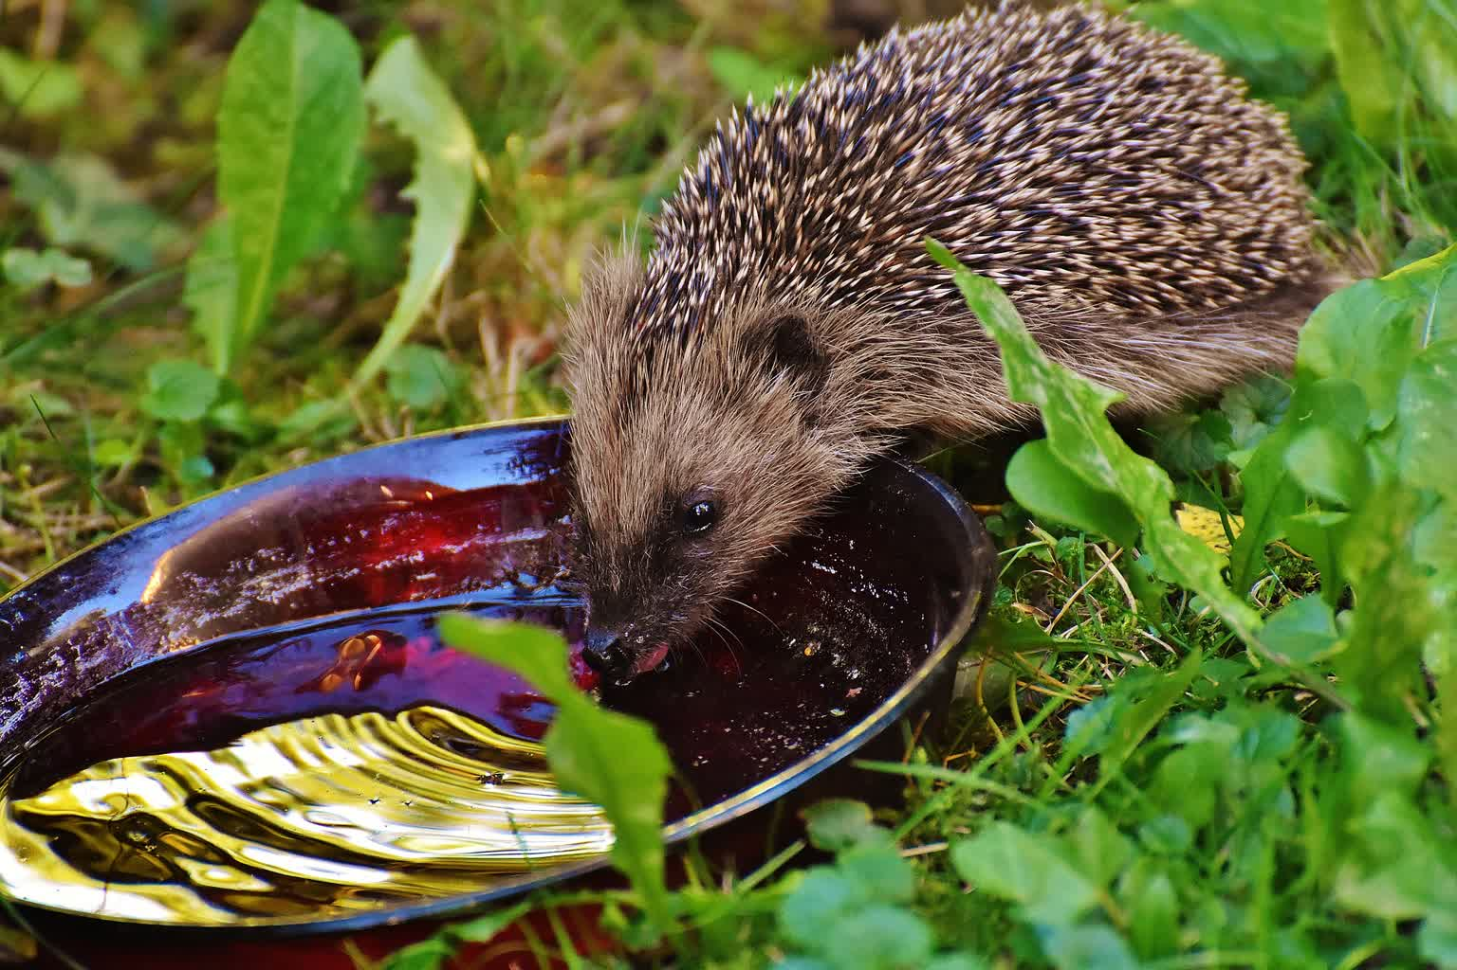
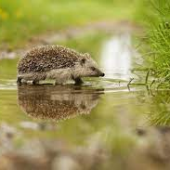
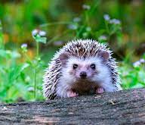
Latem
Latem na świat przychodzą jeżątka, a jeżowe mamy są pochłonięte ich odchowywaniem. Karmienie i toaleta młodych zabierają sporo czasu, więc jeżyce mają go mniej na zdobywanie pożywienia.

Slide 9
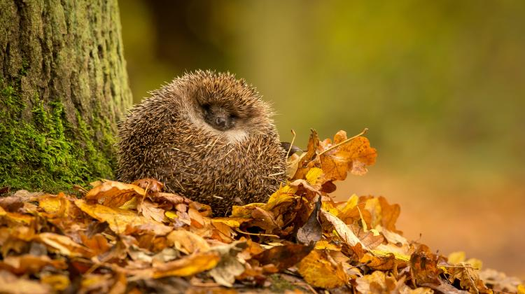
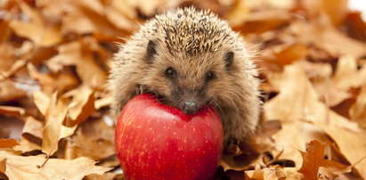
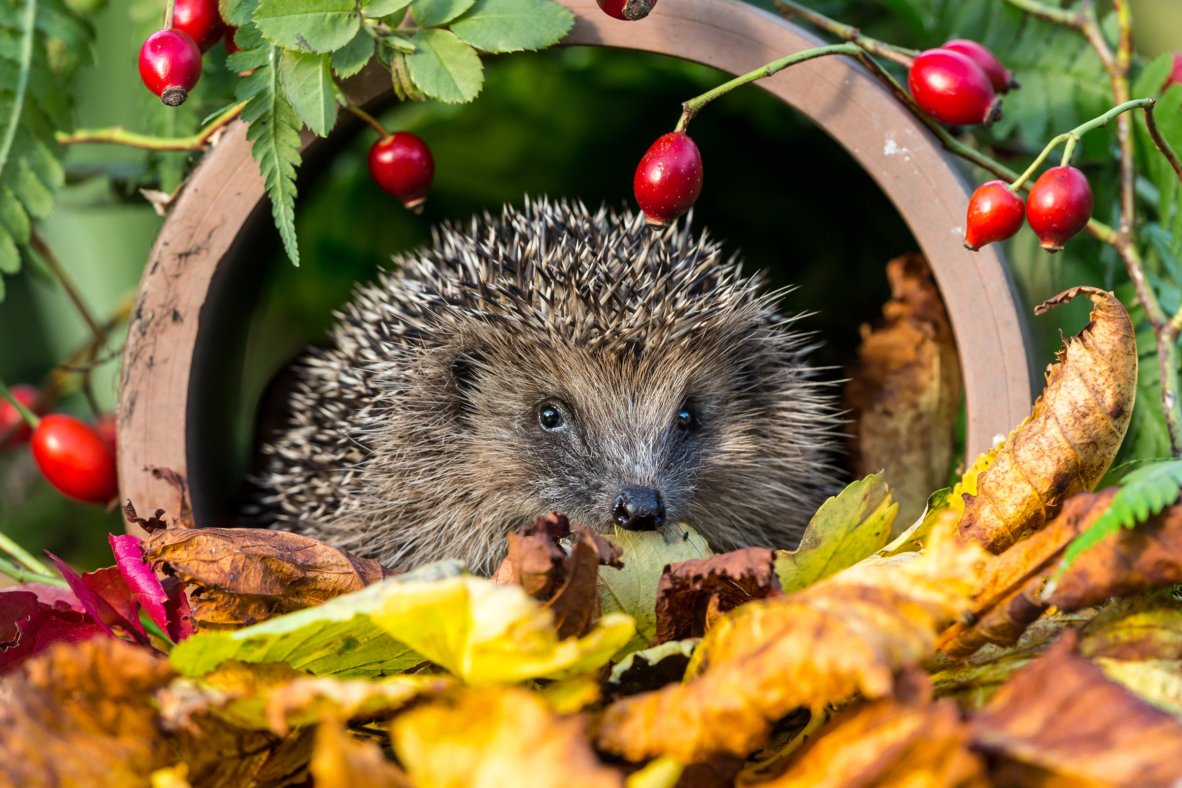
FamilyID=Office_ArchiveTorn
Jesienią
Jeże żerują i przygotowują się do wielomiesięcznej hibernacji – można wystawiać dla nich karmę i miseczki z wodą.
Jeżom zagrażają późnojesienne porządki w parkach i ogrodach. Usuwanie opadłych liści i gałązek pozbawia je materiału do budowy gniazd hibernacyjnych.

Slide 10
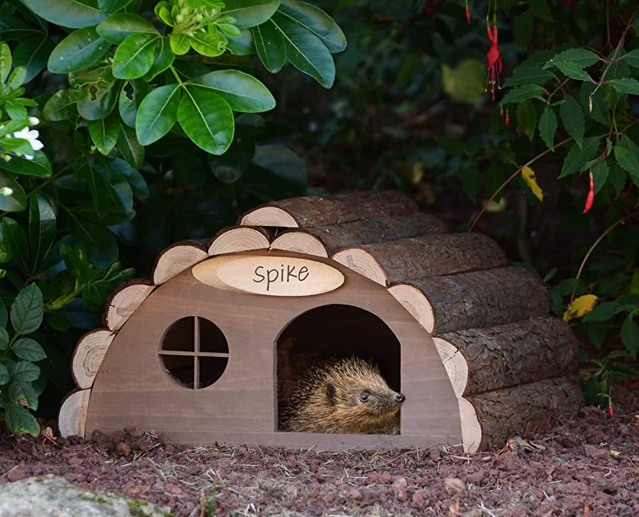
Jeż w ogrodzie
Jeż z dużym apetytem pałaszuje szkodniki, takie jak ślimaki i owady, zwłaszcza chrząszcze, wśród których dużo jest szkodników, nie powodując przy tym żadnych szkód w ogrodzie.
Jak możemy go chronić ?
W bezpiecznym kąciku zostawmy dla nich nieco liści, gałązek czy kawałków drewna, by mogły wybudować dla siebie schronienie. Możemy również zaoferować jeżom gotową budkę lub inne schronienie.

Slide 11
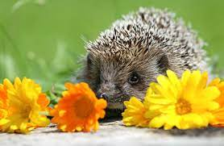
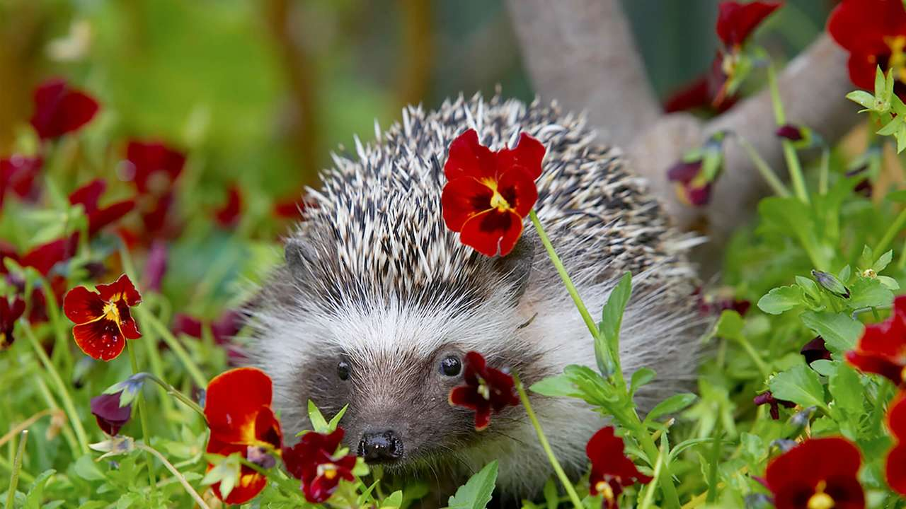
Dlaczego
nie powinniśmy
dotykać jeży?
Jeśli widzicie dorosłego jeża - mamę, który sprawnie przemierza wasz ogród, park czy skwer, nie dotykajcie go. Przenosząc go w inne miejsce, skazujecie jej dzieci na śmierć...

Slide 12
Podsumowanie
Będące pod ścisłą ochroną jeże tracą swoje naturalne środowisko bytowania
i trafiają w pobliże siedzib ludzkich, w tym do miast.
Są tam narażone na liczne niebezpieczeństwa.
Bez pomocy ze strony człowieka w Polsce może zabraknąć jeży.

Slide 13

Dziękuję
za uwagę!
Alan Dziubek
Klasa VI a
12 lat
Nauczyciel-opiekun: Agnieszka Wyderska
Szkoła Podstawowa nr 28 w Kielcach
Bibliografia:
https://www.primum.org.pl
wikipedia.org
https://polki.pl/magazyn/o-tym-sie-mowi,nie-wolno-ruszac-jezy-jak-chronic-jeze,10423599,artykul.html
https://gardenlove.pl/blog/jez-w-ogrodzie-go-zwabic/

